Slide 1

KidTask: Eğlenceli ve Puanlı Görev Takip Sistemi
Yapay Zeka Destekli (Human-in-the-Loop) Yazılım Geliştirme Süreci
Modern ebeveynlikte disiplin ve eğlenceyi bir araya getiren KidTask, çocukların günlük sorumluluklarını bir oyunlaştırma kurgusuyla yerine getirmelerini sağlayan yenilikçi bir mobil platformdur. Bu sunumda, projenin vizyonunu ve geliştirme sürecindeki AI-İnsan işbirliğini detaylandıracağız.

Slide 2

Kullanıcı Hikayesi: Ayşe Hanım ve Oğlu Can
Günlük Zorluklar
Ayşe Hanım, ilkokul çağındaki oğlu Can'ın diş fırçalama ve ödev yapma gibi rutinlerini takip etmekte büyük güçlük çekiyor. Klasik hatırlatmalar ve ısrarlar bir noktadan sonra çatışmaya dönüşüyor.
Problem: Motivasyon eksikliği ve rutinlerin sıkıcı gelmesi.
İhtiyaç: Can'ın ilgisini çekecek, başarısını ödüllendiren dijital bir sistem.
Çözüm: KidTask ile sorumlulukların birer "görev" (quest) haline gelmesi.

Slide 3
Canlı Demo: KidTask Deneyimi
Uygulamanın arayüzü, çocukların bilişsel seviyelerine uygun olarak tasarlanmış olup, karmaşıklıktan uzak ve ödül odaklıdır.
Ebeveyn Kontrolü
Görev Tamamlama
Puan ve Ödül
Ebeveynler, uygulama üzerinden özelleştirilmiş görevler atayabilir ve her görev için bir puan değeri belirleyebilirler.
Çocuklar, tamamladıkları görevleri işaretleyerek anlık geri bildirim alır ve başarı hissini tadarlar.
Kazanılan puanlar sanal bir kumbarada birikir. Bu bakiye, ebeveynin belirlediği gerçek ödüllere dönüştürülebilir.

Slide 4

Projenin Mutfağı: AI ve İnsan İşbirliği
KidTask, geleneksel yazılım yöntemlerinin ötesine geçerek Human-in-the-Loop (Döngüde İnsan) metodolojisi ile geliştirilmiştir.
Yapay Zeka Hızı
İnsan Denetimi
Canva, Copilot ve DeepSeek kullanılarak tasarım, kodlama ve test süreçleri hızlandırıldı.
AI çıktıları, mühendislik prensipleri ve pedagojik uygunluk açısından manuel olarak revize edildi.
Bu hibrit yaklaşım, geliştirme süresini %40 oranında azaltırken, yazılımın güvenilirliğini ve kullanıcı deneyimini en üst seviyeye taşımıştır.

Slide 5
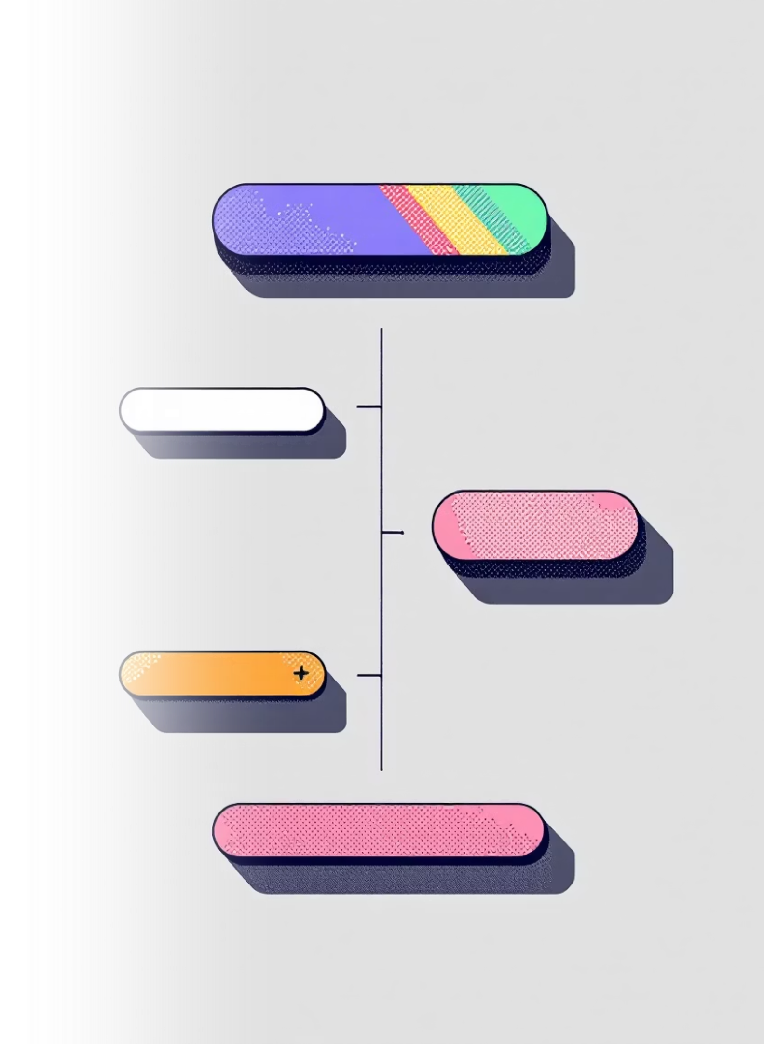
AI Analiz 1: Çocuk Dostu Tasarım
Görsel tasarım sürecinde AI'nın estetik yetenekleri ile insan ergonomisi bilgisi harmanlanmıştır.
Prompt ve Süreç
1
"Çocuklar için yüksek kontrastlı, yuvarlak hatlı ve eğlenceli butonlar tasarla." komutuyla Canva üzerinden prototip oluşturuldu.
AI Hatası
2
AI tarafından sunulan butonlar görsel olarak güzeldi ancak mobil ekran için çok küçüktü ve tıklama zorluğu yaratıyordu.
İnsan Revizyonu
3
Buton boyutları manuel olarak %50 büyütüldü. Fontlar, okunaklılığı artırmak için "Comic Sans" türevi çocuk dostu bir tiple değiştirildi.

Slide 6


AI Analiz 2: Kodlama ve Algoritma
Veritabanı işlemlerinde yapay zekanın kod üretme hızı kullanılmış, ancak kritik güvenlik kontrolleri insan tarafından eklenmiştir.
Puan Güncelleme Fonksiyonu
// İnsan Müdahalesi try { updateUserScore(id, points); } catch (Exception e) { Logger.log("DB Error: " + e); }
Copilot ve Cursor kullanılarak SQLite veritabanı entegrasyonu sağlandı. Ancak AI çıktısı, gerçek dünya senaryolarındaki bağlantı kopmalarını hesaba katmamıştı.
Revizyon: Koda manuel olarak 'Try-Catch' blokları eklenerek veritabanı çökmelerine karşı sistem koruma altına alındı.

Slide 7
AI Analiz 3: Test ve Doğrulama (V&V)
Yazılımın güvenilirliğini (Trustworthiness) sağlamak için DeepSeek üzerinden statik kod analizi yapılmıştır.
Güvenlik Taraması
Veri Doğrulama (Validation)
DeepSeek, kod bloğundaki potansiyel boş veri girişi (null pointer) risklerini ve SQL injection açıklarını tespit etti.
AI önerisi doğrultusunda, form alanlarına "Boş Bırakılamaz" ve "Sayısal Değer Zorunluluğu" kontrolleri manuel olarak entegre edildi.
Bu aşama, uygulamanın uç durumlarda (edge cases) bile stabil çalışmasını garanti altına almıştır.

Slide 8
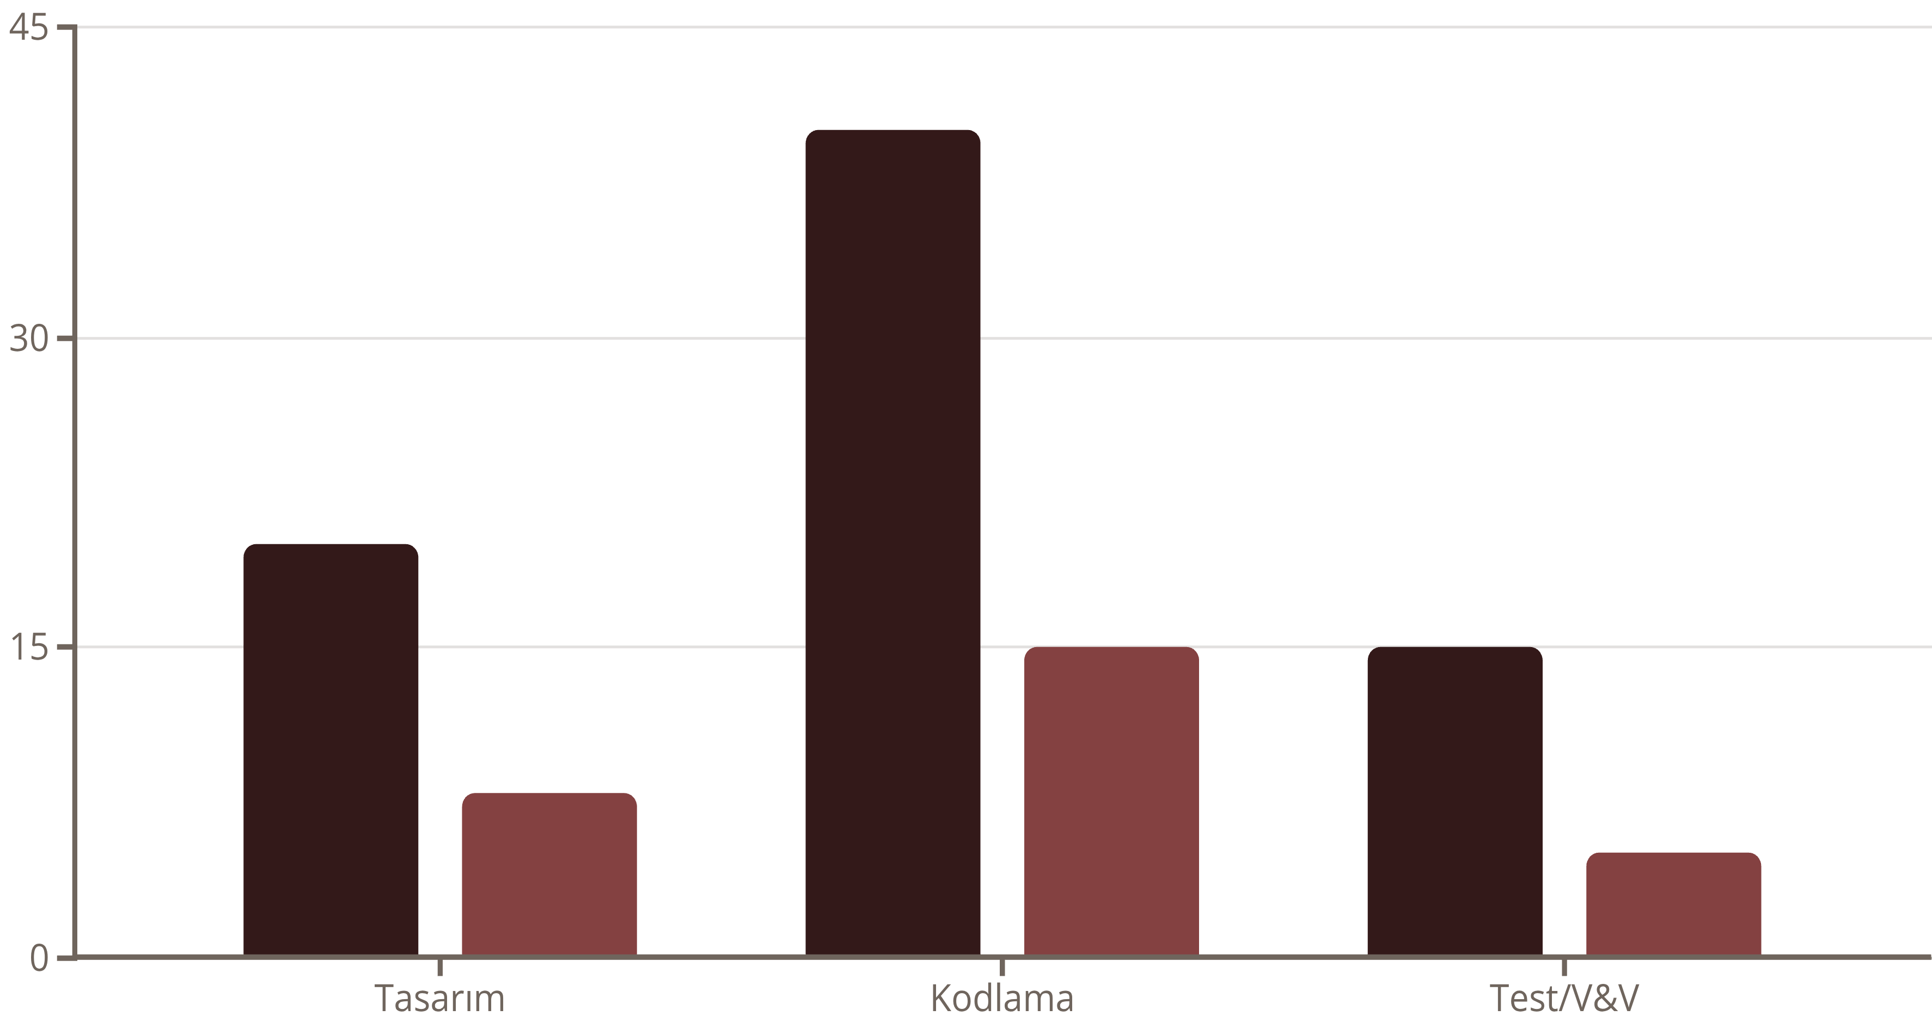
Yazılım Yaşam Döngüsünde AI Etkisi
Proje sürecindeki verimlilik artışını gösteren temel metrikler aşağıda sunulmuştur.
Geleneksel Süre (Saat)
AI Destekli Süre (Saat)
Grafikte görüldüğü üzere, AI kullanımı her aşamada en az %50 zaman tasarrufu sağlamıştır; ancak insan denetimi kalite için vazgeçilmez kalmıştır.

Slide 9

Gelecek Vizyonu ve Genişleme
KidTask, sadece bir ödev takip aracı değil, çocukların finansal okuryazarlık ve zaman yönetimi becerilerini geliştiren kapsamlı bir ekosistem olmayı hedeflemektedir.
Davranış Analitiği
Görev Yönetimi
Eğitsel İçerik
Global Liderlik Tablosu
Yapay zeka modellerimizi, çocuğun ilgi alanlarına göre otomatik görev önerileri sunacak şekilde güncellemeyi planlıyoruz.

Slide 10


Sonuç ve Değerlendirme
KidTask: Teknoloji ve Sevginin Buluşması
KidTask projesi, yapay zekanın hızlandırıcı gücü ile insan zekasının kritik denetiminin birleştiğinde neler başarılabileceğinin somut bir kanıtıdır.
"AI kod yazar, insan ise o kodu anlamlı ve güvenli bir ürüne dönüştürür."
Dinlediğiniz için teşekkürler.
Sorularınız?

